Slide 1
Revisão Arquivos Git e Github

Slide 2
Git, Github e o Sistema de Arquivos
Antes de começarmos a terceira Sprint, vamos fazer uma breve revisão sobre o sistema de arquivos do Windows, o Git e o Github.

Slide 3
Sistemas de Arquivos

Slide 4
Os Sistemas de Arquivos (File Systems)
O sistema de arquivos é uma parte do sistema operacional que tem como finalidade manipular, como o nome já diz, arquivos. É ele que é responsável por ler, gravar e organizar os arquivos do usuários em um dispositivo de armazenamento.
Existem diversos sistemas de arquivos, sendo que os mais conhecidos atualmente são o NTFS (Windows) e o EXT (Linux).

Slide 5
Como Funciona um Sistema de Arquivos?
Os sistemas de arquivos operam sobre um dispositivo de armazenamento, que pode se um HD, um Pen Drive, um cartão de memória, etc...
Estes dispositivos são divididos em volumes ou partições, dependendo do SO (Sistema Operacional) que você está usando e a esse volumes são atribuídos nomes, para que o usuário possa acessá-los através de um explorador de arquivos ou prompt de comandos.
No Windows, as partições recebem letras como nome, sendo que a partição principal tem a letra C: como nome padrão. No Linux a partição principal recebe o nome de Root.

Slide 6
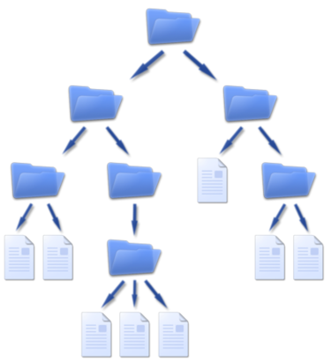
Arquivos dão em Árvores...
A principal função de uma partição é armazenar e organizar os arquivos do SO e dos usuários e para fazer isso o sistema operacional utiliza uma estrutura chamada árvore de diretório, nela podemos criar uma estrutura de pastas (diretórios) onde os nossos arquivos serão armazenados.
Todo sistema operacional tem sua estrutura de diretórios padrão onde os arquivos de sistema são armazenados e organizados de forma que estejam sempre acessíveis quando o SO precisar deles.

Slide 7
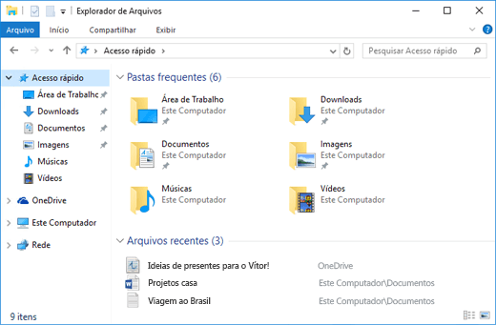

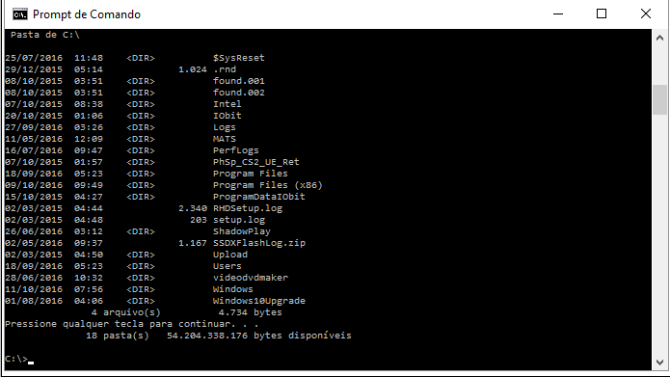
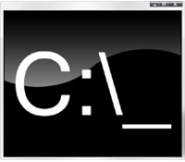
O Sistema de Diretórios do Windows.
Como já comentamos o Windows usa um sistema de arquivos chamado NTFS e que o sua partição padrão é a C:.
Para acessarmos a árvore de diretório do Windows podemos utilizar o
Explorador de Arquivos
ou o
Prompt de Comandos

Slide 8
Diretórios de Sistema Windows
A lista abaixo mostra os diretórios reservados pelo Windows para o Sistema Operacional e portanto, não devemos utilizá-los para armazenar arquivos de usuários.
C:\Arquivos de Programas\ | Pasta padrão para a instalação de programas dos usuários
C:\Arquivos de Programas (x86)\ | Pasta padrão para a instalação de programas de 32bits dos usuários
C:\Usuários\ | Pasta padrão para os diretórios de usuário.
C:\Windows\ | Pasta padrão para os arquivos de configuração e programas do sistema operacional.

Slide 9
A Pasta de Usuário
É nessa pasta que todos os seu arquivos devem ficar gravados.
A pasta de usuário fica localizada por padrão em C:\Usuários\<Nome do Usuário>, onde Nome do Usuário é o nome que você usa para se autenticar no computador.

Slide 10
Navegando Pelo Sistema de Arquivos.
Para navegar pelo sistema de arquivos usando o Explorador de arquivos é muito simples, basta abrir o Explorador e clicar sobre as pastas que você quer visualizar, mas se você precisar navegar pela árvore de diretórios pelo prompt de comandos, você precisa se lembrar dos seguintes comandos:
Comando | Descrição
cls | Clear Screen. Esse comando limpa a tela do prompt de comandos.
dir <diretório> | Lista os arquivos e subdiretórios contidos na pasta especificada em diretório. Caso o comando dir seja digitado sem parâmetros., ele exibirá as informações do diretório atual.
cd <diretório> | O comando Change Directory (cd) é o responsável por trocar a pasta do atual pela pasta designada em diretório.
del <arquivo> | Apaga um arquivo na pasta atual do usuário. Atenção! Esse comando não faz uso da lixeira e todos os arquivos serão excluídos de forma permanente do disco!
type <arquivo> | Exibe o conteúdo de um arquivo na tela.
mkdir <diretório> | O comando Make Directory, cria uma nova pasta com o nome determinado em diretório na pasta atual do usuário.
rmdir <diretório> | O Remove Directory é o comando responsável por apagar um diretório no caminho especificado em diretório

Slide 11
Em caso de Dúvidas
Todos os comandos do prompt de comandos do Windows possuem uma pequena ajuda embutida. Em caso de dúvidas sobre o uso de um comando você pode digitar:
<nome do comando> /?
E o sistema operacional exibirá essas as informações para você.

Slide 12
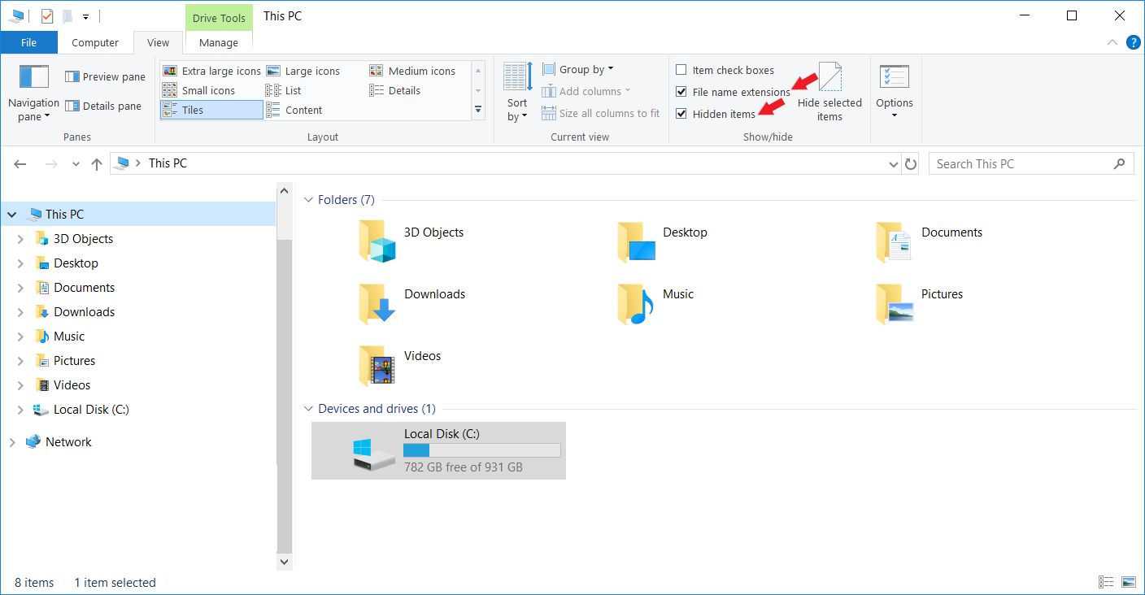
Última dica
Lembre de ativar a exibição de extensões e arquivos ocultos no Explorador de Arquivos ou você terá problemas para editar e encontrar os dados em diversas aplicações.
Para habilitar a visualização das extensões e arquivos ocultos, abra o Explorador de Arquivos, clique no menu Visualizar e selecione as opções Extensões de Nomes de Arquivos e Itens Ocultos.

Slide 13


Git e GitHub

Slide 14
Git vs GitHub
O Git é um sistema de controle de versão muito usado no desenvolvimento de software, ele registra as mudanças feitas em um arquivo ou um conjunto de arquivos ao longo do tempo permitindo que você possa recuperar versões específicas desse arquivos.
O GitHub é uma plataforma de hospedagem de código-fonte com controle de versão usando o Git. Ele permite que programadores, utilitários ou qualquer usuário cadastrado na plataforma contribuam em projetos privados e/ou Open Source de qualquer lugar do mundo.

Slide 15

Criando um repositório local
Abrir o git bash e navegar até sua paste de usuário.
Na sua pasta de usuário, criar uma pasta para armazenar os arquivos do projeto.
Selecionar a pasta do projeto e inicializar o repositório local com git init.
Criar ou adicionar os arquivo do projeto.
Marcar os novos arquivos criados na pasta para staging com o git add.
Registrar as alterações no repositório local (commit) com o git commit.

Slide 16
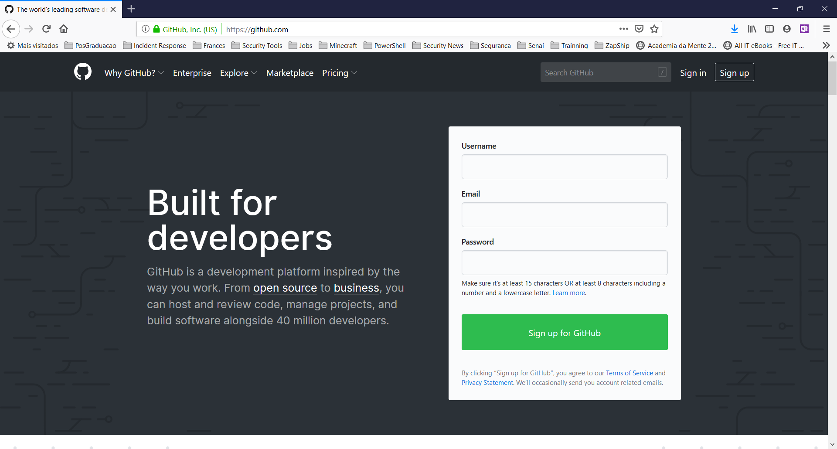
Como criar uma conta no GitHub
Acesse a página do GitHub em www.github.com.
Clique em Sign Up.
Coloque seu nome de usuário, email, senha e clique no botão de sign up.
Faça o captcha.
Responda as perguntas.
Verifique o email.
E é isso...

Slide 17
Configurando um repositório remoto
Configure a sua conta de usuário no Git local. | No Git Bash digite os comando abaixo: git config --global user.name “User Name” git config --global email “user@email.com”
Crie o repositório do projeto no GitHub. | Na página do GitHub a esquerda em repositórios, clique no botão novo e siga as instruções para criar um novo repositório.
Conecte o repositório local ao remoto. | Na página do repositório no GitHub, clique no botão Clone or Download e copie a URL do repositório. No Git Bash digite o comando a seguir: git remote add <URL do repositório>
Sincronize suas informações com o repositório remoto. | Para enviar suas informações para o repositório remoto, no Git Bash digite o seguinte comando: git push origin master Para baixar suas informações do repositório remoto use o comando: git pull origin master

Slide 18
Atenção
Mandamentos Sagrados da Programação - Versículo 1.32
Evitarás o conflito

Slide 19
Conflitos de versão.
Quando você trabalha com um repositório remoto é essencial que para todo pull haja um push na mesma máquina.
Então adote como boa prática:
Antes de começar a trabalhar faça um pull do repositório remoto para o local.
Toda vez que finalizar o seu trabalho dê um push do repositório local para o remoto.

